Slide 1
Ідеалізація об’єкта при створенні комп’ютерної моделі. Ідеалізація форми й геометричних параметрів конструкції.

Slide 2
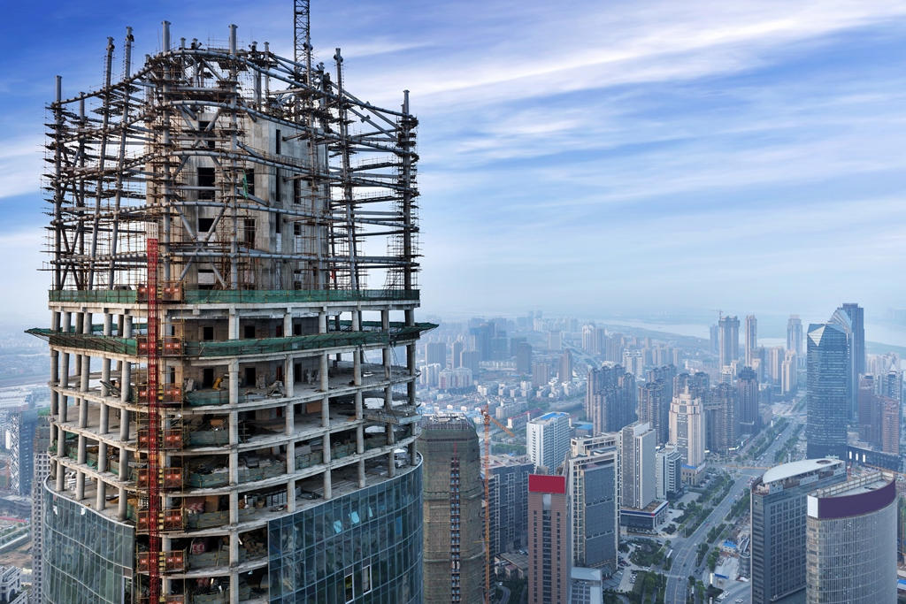
1. Роль розрахункових САПР у вирішенні задач будівельної механіки
Будь-яка інженерна споруда - будівля, міст, тунель, автомобіль, корабель та ін. – крім елементів, забезпечують функціональне призначення даного об'єкта, обов'язково має несучі елементи конструкції, що становлять «силовий каркас» і призначені для сприйняття навантажень і різних силових впливів на конструкцію.
Часто функціональні і несучі властивості поєднуються, наприклад, стіни і перекриття будівлі виконують огороджувальні функції і одночасно входять до складу несучої частини конструкції.

Slide 3
Несучі конструкції мають проектуватися так, щоб вони були
міцними
довговічними

Slide 4
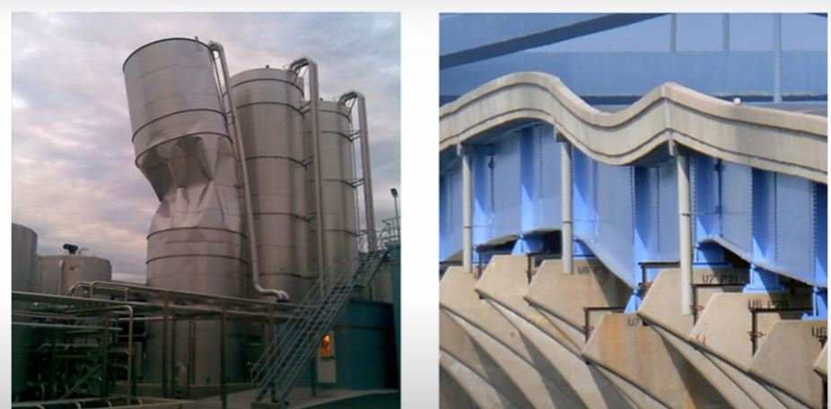
Несуча конструкція, наприклад пролітна конструкція моста, може бути досить міцною, але надмірно деформативною, недостатньо жорсткою. Як наслідок, в конструкції можуть виникати коливання, що ускладнюють або навіть роблять неможливою її експлуатацію.

Slide 5
Будівельна механіка вивчає
Проблеми розрахунку різних типів споруд
Випробування несучих конструкцій на міцність, жорсткість і стійкість

Slide 6
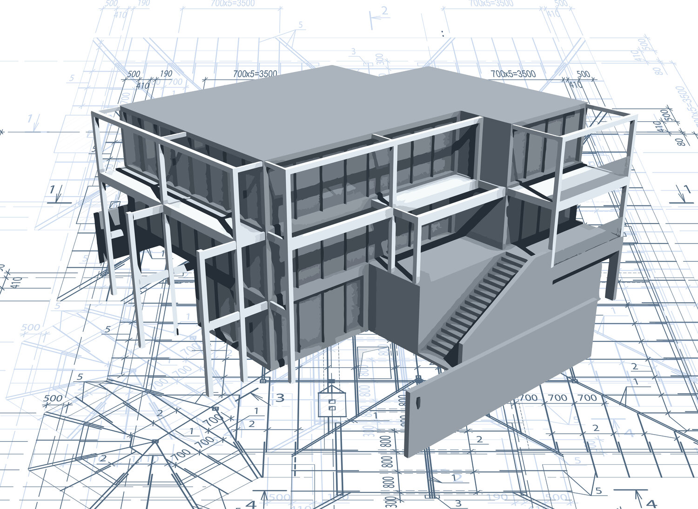
Сучасні розрахункові програмні комплекси (напряму CAD або САПР), за допомогою методу скінченних елементів, на базі якого базуються їх розрахункові процесори, дозволяють вирішувати задачі будівельної механіки проектування будівельних об'єктів із оптимальними швидкістю та достовірністю.

Slide 7
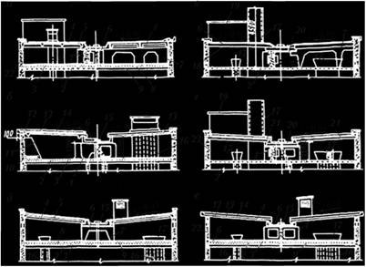
2. Ідеалізація об’єкта при створенні комп’ютерної моделі
Побудова розрахункової комп’ютерної моделі, як і розрахункової схеми в будівельній механіці, починається з ідеалізації конструкції. Цей етап настільки звичний і природний для інженера, що, як правило, виконується підсвідомо, хоча корисно знову осмислити виконувані дії.

Slide 8
Створення розрахункової схеми
складної конструкції
Спочатку вдаються до певної ідеалізації форм
Ступінь цієї ідеалізації впливає на достовірність результатів розрахунку

Slide 9
Моделювання геометричної форми проводиться на основі геометричних міркувань («схожості» форми) і починається з виділення з об’єкта його несучої частини. І якщо в каркасному будинку достатньо просто вказати на його основні несучі конструктивні елементи, то для будівель із несучими стінами (цегляними або залізобетонними) це вдається зробити не одразу.

Slide 10
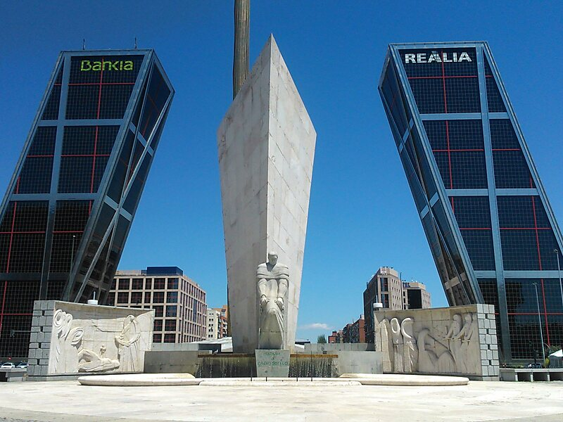
Отже, несучі елементи в таких будівлях можуть виявитися різними для різних режимів роботи.
Реальний об’єкт замінюється ідеалізованим деформованим тілом, яке моделює його найважливіші властивості.

Slide 11
Стержень (балка)
Плоска стіна
(деформована у своїй площині)
Згинальна пластина
Основні елементи розрахункових схем
Просторове масивне тіло
(перебуває у напруженому тривимірному стані)
Двовимірне масивне тіло
(перебуває в плоскому деформованому стані)

Slide 12
Розрахункова модель-схема - це ідеалізований об’єкт, позбавлений неістотних для результатів розрахунку ознак.
1
форми й геометричних параметрів об’єкта
2
умов обпирання та вузлових з’єднань
3
фізичних властивостей матеріалів
4
5
навантажень і впливів на об’єкт
конструктивних рішень
Вона передбачає ідеалізацію

Slide 13
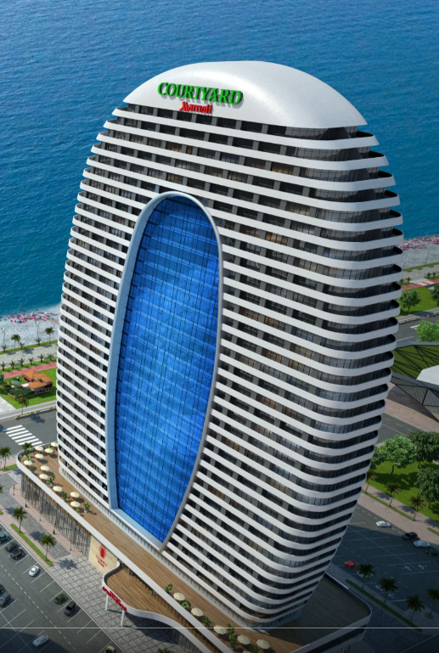
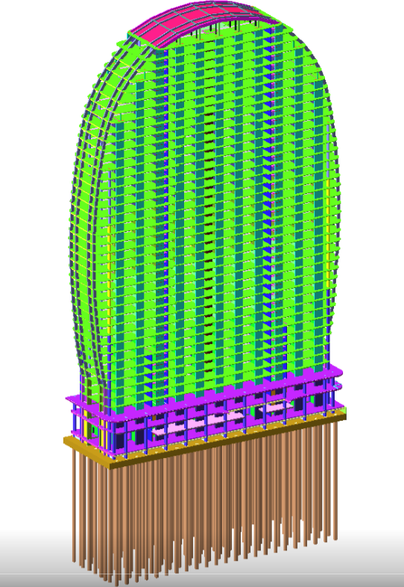
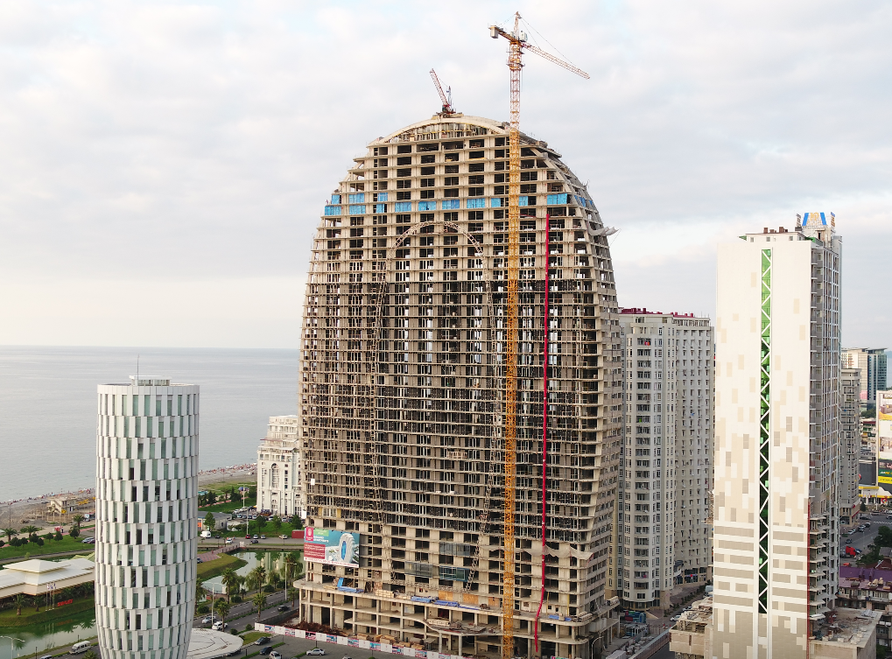
)
а)
б)
в)
Рис. 2.1 41- поверховий багатофункціональний комплекс в м. Батумі, Грузія.
Архітектурна (віртуальна) модель (а), розрахункова схема в ПК "ЛІРА САПР" (б) та його будівництво (в)

Slide 14
3. Ідеалізація форми й геометричних параметрів конструкції
Ідеалізація геометричних параметрів - призначення основних розмірів, які можуть дещо відрізнятися від реальних з метою надання можливої регулярності для скорочення обсягу вихідної інформації та зручності аналізу результатів.
У разі прийняття стержневої або пластинчастої схеми відбувається заміна стержнів на «дротову» систему, а пластин — на площинну, яка не має поперечних розмірів.

Slide 15
Після того, як обрана та частина об’єкта, що фігуруватиме в розрахунку, починається ідеалізація її геометричного образу - геометричне моделювання. У процесі геометричного моделювання вирішується питання про можливу ідеалізацію об’єкта щодо надання йому властивостей регулярності або симетрії, хоча сам об’єкт, можливо, і не є строго регулярним, а умови симетрії можуть бути певною мірою порушені.

Slide 16
Стержень
Основні геометричні схеми елементів конструкцій
Плита
Оболонка
Масивне тіло

Slide 17
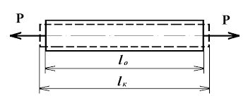
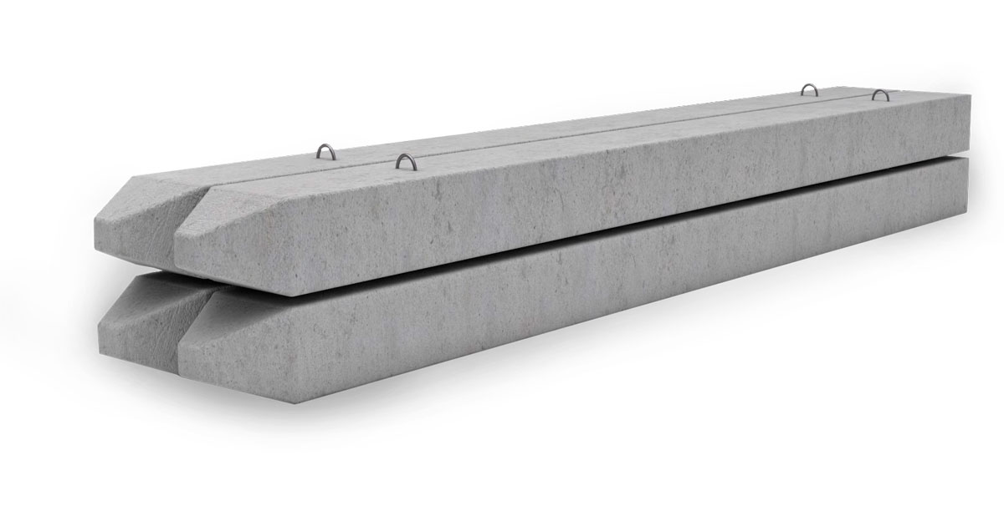
Стержень — тіло, довжина якого набагато більша від розмірів перерізу, тобто l > h, b.
Рис. 2.1 Загальний вигляд стержня

Slide 18
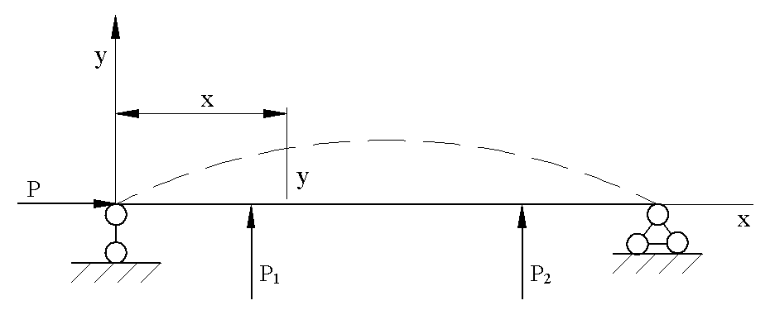
Переважна робота матеріалу в стержні - це розтяг або стиск в осьовому напрямку (особливість представляє деформація кручення).
Для фізико-математичної моделі стержня характерним є те, що основні розрахункові рівняння записуються щодо однієї незалежної змінної - координати z. Їх рішення становить так звану одновимірну задачу.
Рис. 2.2 Деформація стержневого елемента

Slide 19
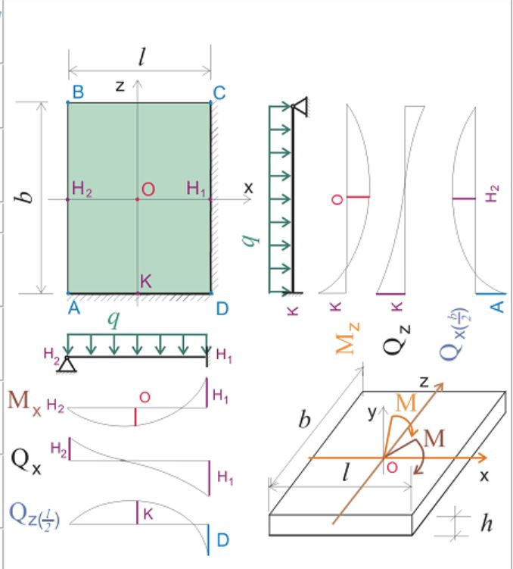
Поперечний переріз — переріз, що лежить у площині, ортогональній геометричній осі.
Пластина – тіло, товщина якого набагато менша від довжини й висоти, тобто δ < b,l.
Природно викривлена пластина (криволінійна до завантаження) називається оболонкою.

Slide 20
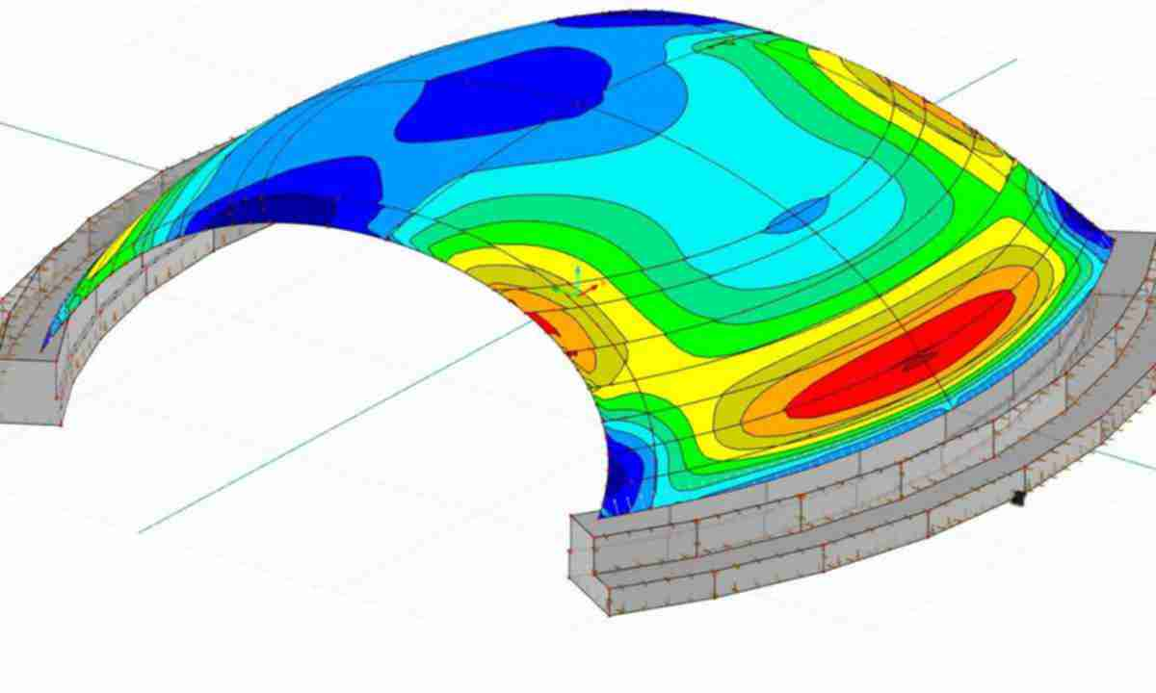
Матеріал пластин і оболонок працює в більш складних умовах, ніж у стержня, наприклад, на розтяг - стиск він буде працювати в двох взаємно перпендикулярних напрямках.
Математична модель пластин і оболонок, як правило, буде складатися з рівнянь, що залежать від двох аргументів: х та у. Тому така задача відноситься до класу двовимірних задач.

Slide 21
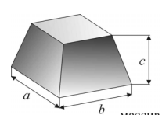
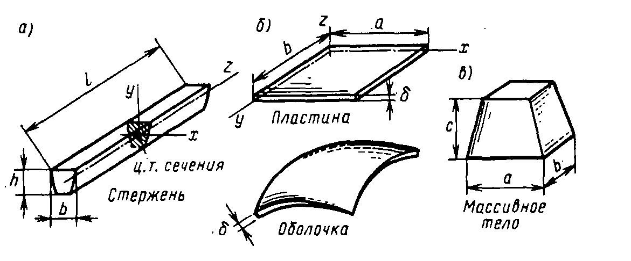
Масивне тіло – тіло, у якого всі розміри порівнянні, тобто h-b-l.
Зважаючи на відсутність будь-якого переважного напрямку в тілі функції, що описують його деформування, будуть істотно залежати від трьох незалежних аргументів х, у, z, тому задача є тривимірною.

Slide 22
Зважаючи на відсутність будь-якого переважного напрямку в тілі функції, що описують його деформування, будуть істотно залежати від трьох незалежних аргументів х, у, z, тому задача є тривимірною.

Slide 23
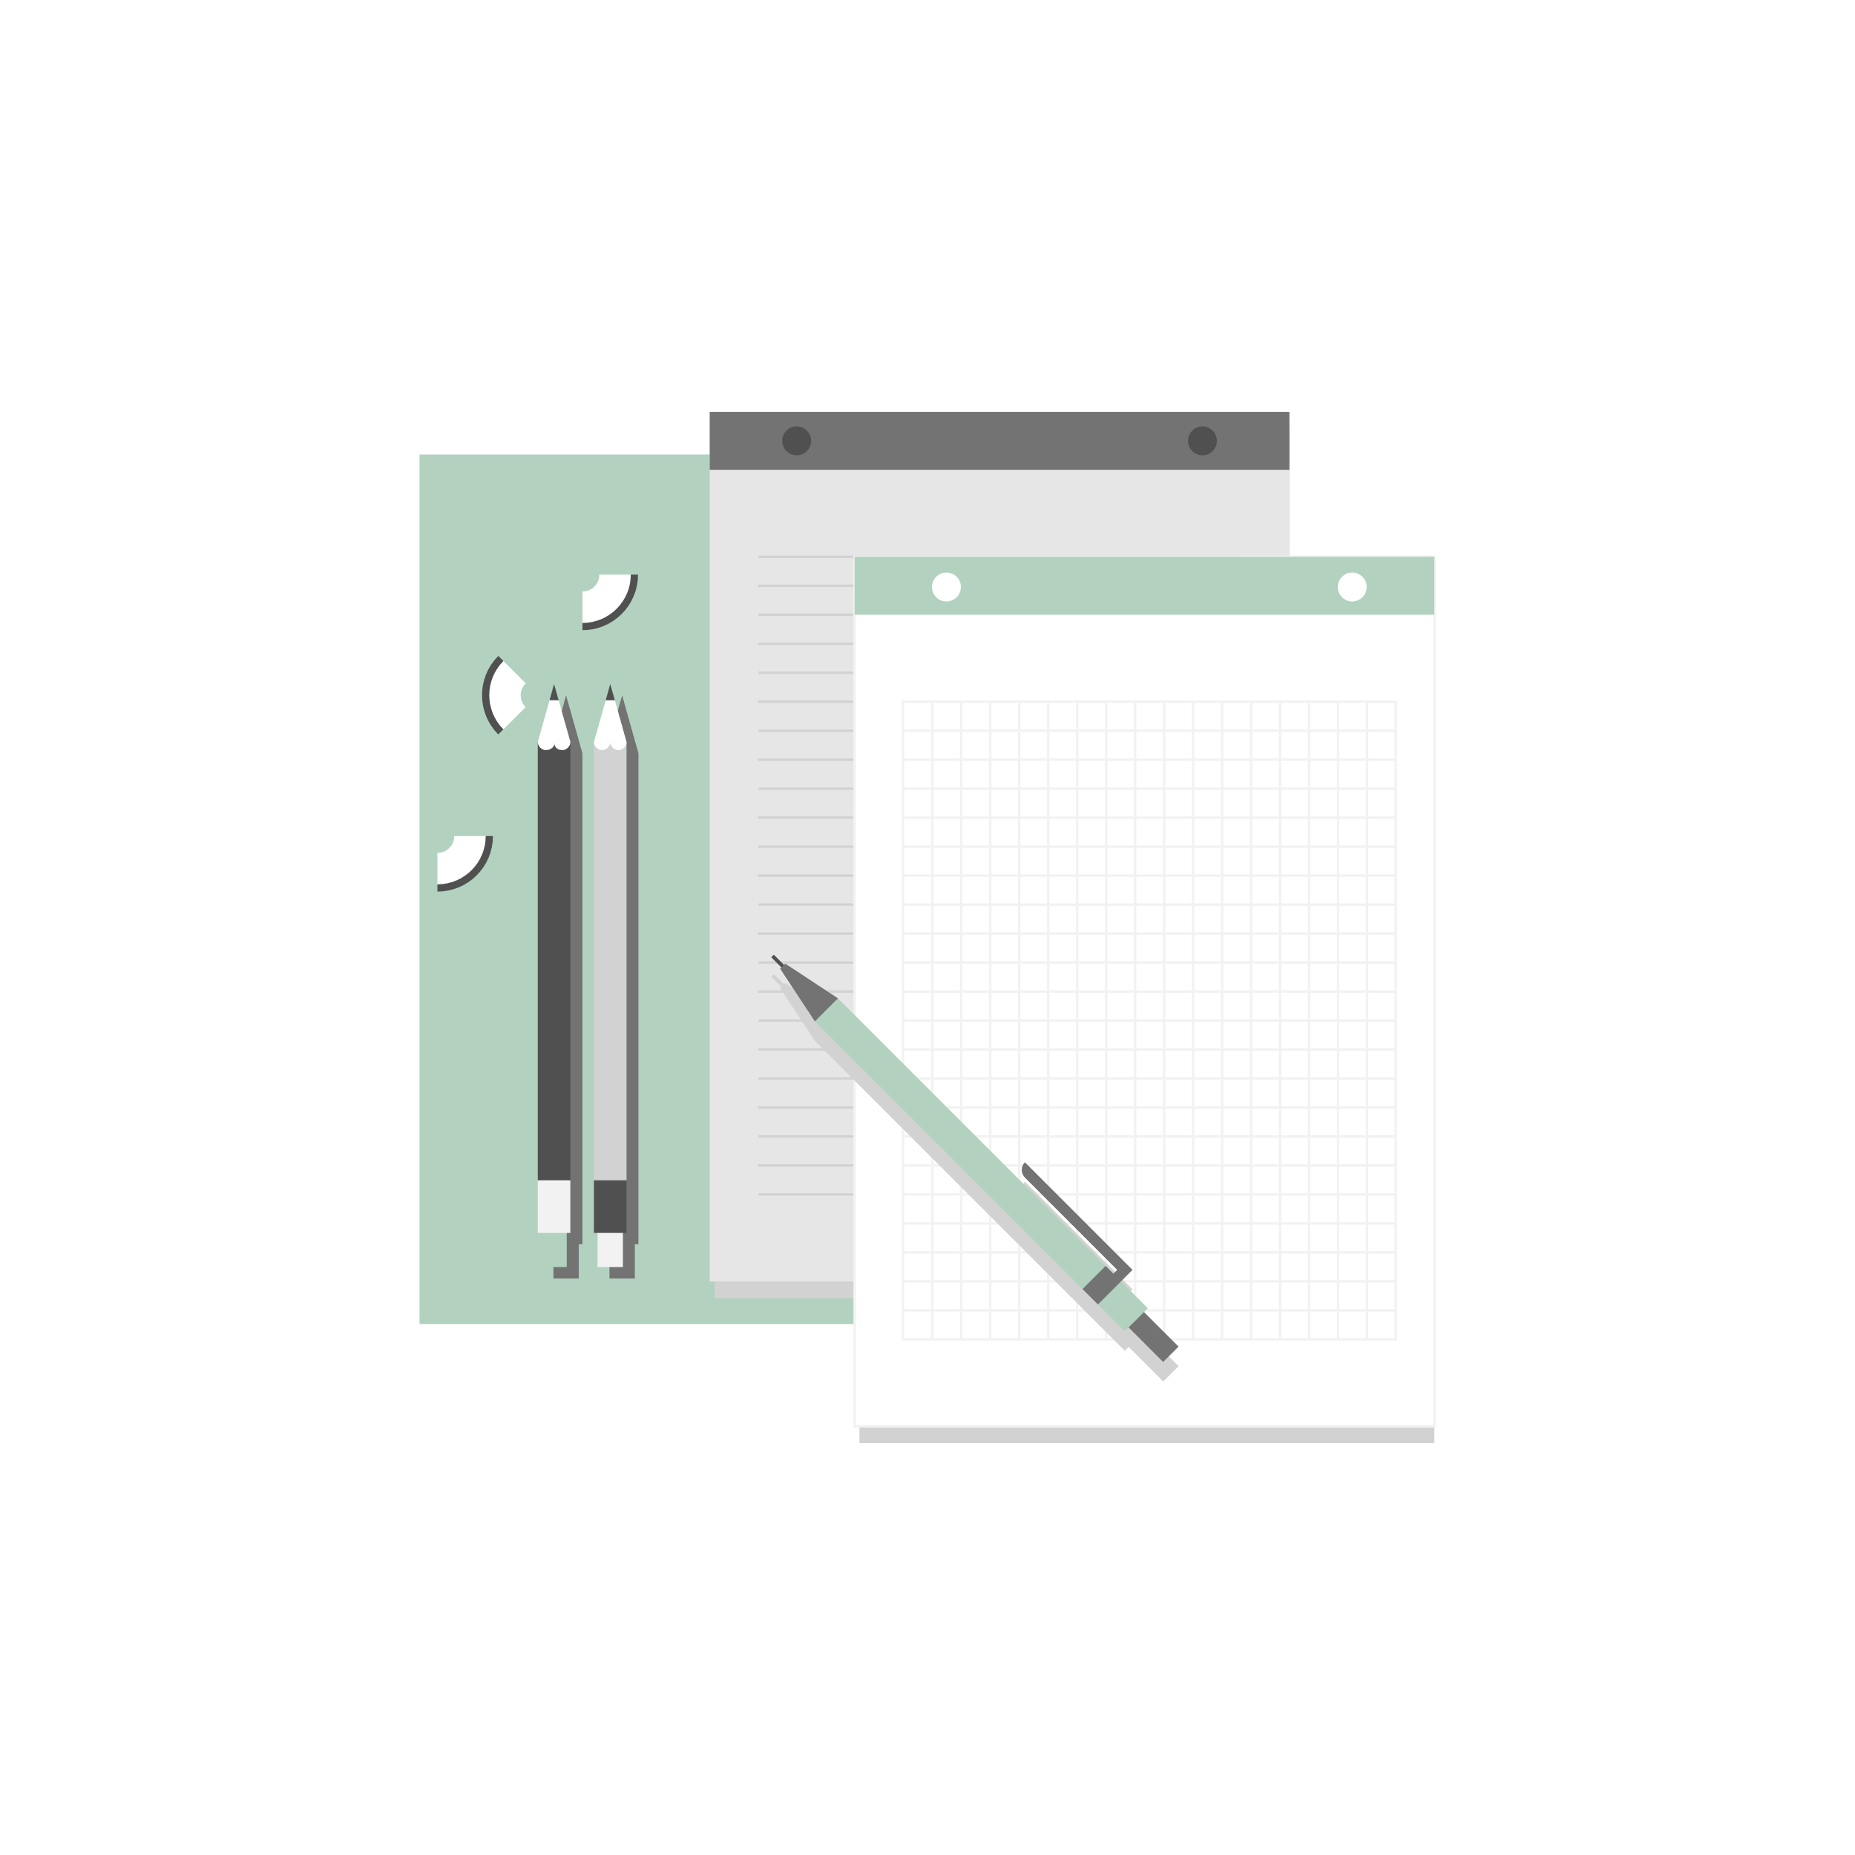
Геометрично ці елементи відрізняються один від одного лише співвідношенням характерних розмірів, але з механічної точки зору їх деформування є настільки специфічним, що вимагає отримання своїх рівнянь і залежностей, які складають математичну модель цих елементів.

Slide 24
Стержневі елементів в залежності від їх призначення і виду деформування поділяються на
Балки (стержні або бруси, які в основному працюють на згин)
Вали (стержень, що передає обертальний рух, наприклад, від двигуна до верстата)
Стійки або колони (стержневі елементи, що сприймають вертикальні стискаючі сили)
Розкоси (похилі елементи, що сприймають вертикальні стискаючі сили)

Slide 25
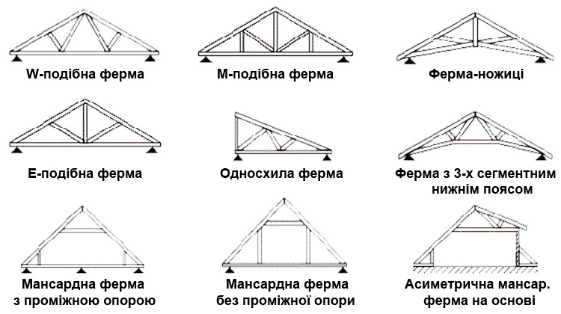
Конструкцію, що складається із сполучених згинальних стержнів, називають рамою. Якщо ж завдяки шарнірному з'єднанню стержнів всі вони працюють тільки на розтяг або стиск (від навантаження, прикладеного у вузлах), то конструкцію називають фермою.

